Slide 1
Aula 14 Capítulo XX Reprodução Simples
UNIVERSIDADE FEDERAL DO PARANÁ
SETOR DE CIÊNCIAS SOCIAIS APLICADAS
DEPARTAMENTO DE ECONOMIA
CURSO DE CIÊNCIAS ECONÔMICAS
Prof. Francisco Paulo Cipolla

Slide 2
A reprodução e circulação do capital social total
A Seção III do Livro II contém quatro capítulos:
XVIII. Introdução
XIX. Apresentações anteriores do objeto (Fisiocratas e Smith)
XX. Reprodução simples
XXI. Acumulação e reprodução ampliada

Slide 3
Capítulo XX: A reprodução simples
I. Formulação da questão
II. Os dois departamentos da produção social
III. Intercâmbio entre os dois departamentos I(v+m) versus II(c)
IV. Intercâmbio dentro do departamento II.
V. A mediação do intercâmbio pela circulação do dinheiro
VI. Capital constante do departamento I
VII. Capital e mais valia nos dois departamentos
VIII. O capital constante nos dois departamentos
IX. Retrospectiva: Smith, Storch e Ramsay
X. Capital e renda: capital variável e salários
XI. Reposição do capital fixo
XII. A reprodução do material monetário
XIII. A teoria da reprodução de Destutt de Tracy

Slide 4
Introdução
Capítulo XVIII. Introdução
O objeto da investigação.
Distinção entre processo direto de produção (Livro I: processo de trabalho + processo de valorização) cujo resultado são mercadorias prenhas de mais valia e cujas mudanças formais na circulação são assumidas (apenas compra e venda da força de trabalho foi aprofundada enquanto condição fundamental da produção capitalista)...
e processo de reprodução individual (Livro II) que inclui processo direto de produção mais duas fases da circulação (Seção I: formas que o capital assume no seu ciclo e os diferentes ciclos; Seção II: a rotação do capital e divisão do capital nas várias formas em que necessita existir simultaneamente). Partes I e II estudam capital individual.
Mas circuitos se interligam, se completam. Essa interligação é o movimento do capital social total, estudado na Seção III sobre o ....
processo de reprodução agregado, o estudo do processo de reprodução do capital social total entendido como a totalidade dos movimentos dos capitais individuais

Slide 5
Formulação da questão
Ciclo do capital mercadoria é o único que apresenta todo o produto social a ser circulado no início do ciclo. Por isso, o estudo da reprodução do capital social total tem como referência o ciclo do capital mercadoria. O ponto de partida da análise é, portanto a realização de M’=M+m, porque
« M+m compreende tanto o valor-capital constante e variável como a mais valia. Seu movimento abrange, por isso, tanto o consumo individual como o produtivo » (291). M’ inclui c, v e m e, portanto, reposição do capital e consumo individual dos trabalhadores e capitalistas
Questão: como o capital consumido é reposto e como essa reposição se interliga com o consumo da mais valia pelos capitalistas e do salário pelos trabalhadores?

Slide 6
Reprodução em valor e em valor de uso
Na análise da reprodução do capital individual era indiferente o que ele produzia e o quantum de valor que representava seu capital mercadoria
Na reprodução do capital social total o produto anual deve conter valores de uso capazes de repor o capital consumido assim como valores de uso adequados ao consumo individual dos trabalhadores e capitalistas
Como essa reposição dos valores de uso adequados à reprodução produtiva e individual se realiza através do intercâmbio de valores deve haver uma correspondência de valor com os MP consumidos e com a massa salarial paga e a renda capitalista oriunda da mais valia

Slide 7
Ciclo do capital individual e movimento do capital social
-Movimento do capital social = ciclo dos capitais individuais em conjunto
-Metamorfose do capital individual é um elo de uma série de metamorfoses do capital social
-Circulação geral de mercadorias: circulação capitalista de mercadorias + circulação simples de mercadorias
-Circulação capitalista de mercadorias e circulação simples se interconectam. Essa interconexão se revela em que ....
-Capital variável adiantado como capital dinheiro na compra de FT funciona como renda nas mãos do trabalhador:
Trabalhador vende FT para comprar M_{n}
FT – D – M_{n}
-De um lado trabalhador vende FT para para comprar, de outro capitalista usa FT para obter mais valia
-Capitalista também vende para comprar, mas vende o que não lhe custa trabalho (mais valia)
m – d – M_{c}

Slide 8
Reprodução simples no Ciclo do capital mercadoria
FT– D – M_{n} D – M{ . . . P . . .M’
M’ – D’ + MP
d – M_{c}
Ciclo implica:
Movimento de reposição do capital consumido
Movimento da renda assalariada
Movimento da renda capitalista

Slide 9
Reprodução simples
Ou seja: produto total é o ponto de partida! Só o ciclo M’...M’ apresenta todo o produto disponível para distribuição no início do circuito.
Questão: como o capital consumido na produção é reposto pelo produto anual e como essa reposição se conecta com o gasto de renda dos capitalistas e do salário dos trabalhadores?
Notar que Reprodução Simples se ocupa somente da reposição do capital consumido. Supomos o consumo capitalista da mais valia total porque análise se ocupa da reposição do capital somente.

Slide 10
II. Os dois departamentos da produção social
Produto anual se divide portanto em MP e MC
Conjunto de capitais que produzem MP = Departamento I
Conjunto de capitais que produzem MC = Departamento II
Capital de cada departamento = c + v
Todo o capital é circulante e tem apenas uma rotação anual. Capital adiantado = capital consumido no ano

Slide 11
Capital adiantado e produto anual
Taxa de mais valia = 100%
 | Capital No início do ano | Valor do produto No fim do ano
Depto I | 4000c_{I} + 1000v_{I} | M_{I} = 4000c_{I} + 1000v_{I} + 1000m_{I}
Depto II | 2000c_{II} + 500v_{II} | M_{II} = 2000c_{II} + 500v_{II} + 500m_{II}

Slide 12
Valor do produto M_{I}’ = 6000 existe na forma de Meios de Produção (MP)
Valor do produto M_{II}’ = 3000 existe na forma de Meios de Consumo (MC)
Depto I produz 2000 em MP a mais do que consome = (6000 – 4000)
Depto II produz 2000 em MC a mais do que consome = (3000 – 1000)

Slide 13
Como é absorvido o produto total = 9000?
c v m
Depto I 4000 1000 1000
Depto II 2000 500 500
Primeira questão:
Do que se constituem e como circulam 4000c_{I}?

Slide 14
Como é absorvido o produto total = 9000
c v m
Depto I 1000 1000
Depto II 2000 500 500
Segunda questão:
Do que se constituem e como circulam 500v_{I} + 500m_{I}?

Slide 15
III.Intercâmbio entre os dois departamentos I(v+m) versus II(c)
c v m
Depto I 1000 1000
Depto II 2000
Terceira questão: E o que são 1000v_{I} + 1000m_{I} ? Excesso de MP em relação às necessidades do Departamento I
Quarta questão: E 2000c_{II}? Excesso de MC em relação às necessidades do departamento II

Slide 16
Dedução da equação de intercâmbio entre departamentos por meio de oferta e demanda
M_{I} = c_{I} + v_{I} + m_{I}
M_{II} = c_{II} + v_{II} + m_{II}
Oferta de Demanda de
meios de produção meios de produção
c_{I} + v_{I} + m_{I} = c_{I +} c_{II}
→ v_{I} + m_{I} = c_{II}

Slide 17
Intercâmbio dentro do Departamento II: meios de consumo necessários (M_{n}) e meios de consumo excedente ou de luxo (M_{x})
Circulação das frações v_{II} e m_{II} ainda não investigadas
Como o consumo capitalista se inclui produtos exclusivos à sua classe Depto II é dividido em dois sub-departamentos:
Sub-departamento IIa: meios de consumo necessário, M_{n}
Sub-departamento IIb: meios de consumo excedente, M_{x}

Slide 18
Exemplo de interecâmbio dentro do Departamento II
c v m
Depto I 1000 1000
Depto II 2000 500 500
Sub IIa 400 400
Sub IIb 100 100

Slide 19
Exemplo
c v m
Depto I
Depto II 500 500
Sub IIa 400 400
Sub IIb 100 100

Slide 20
Gasto da renda capitalista
Hipótese: Capitalistas dividem seus gastos de consumo:
3/5 da mais valia em meios de consumo necessários M_{n}.
2/5 da mais valia em meios de consumo de luxo M_{x}.
Divisão do consumo capitalista:
240 M_{n} 60 M_{n}
m_{IIa} m_{IIb}
160 M_{x} 40 M_{x}

Slide 21
O intercâmbio dentro do Departamento II
v m
(3/5) (2/5)
M_{n} M_{x}
IIa 400 240 160
IIb 100 60 40

Slide 22
Se definirmos:
λ = proporção da mais valia gasta em meios de consumo necessários M_{n}
(1 – $λ$) = proporção da mais valia gasta em meios de consumo de luxo M_{x}
A condição de balanço dentro do Departamento II será:
v_{IIb} + $λ$m_{IIb} = (1 – $λ$)m_{IIa}

Slide 23
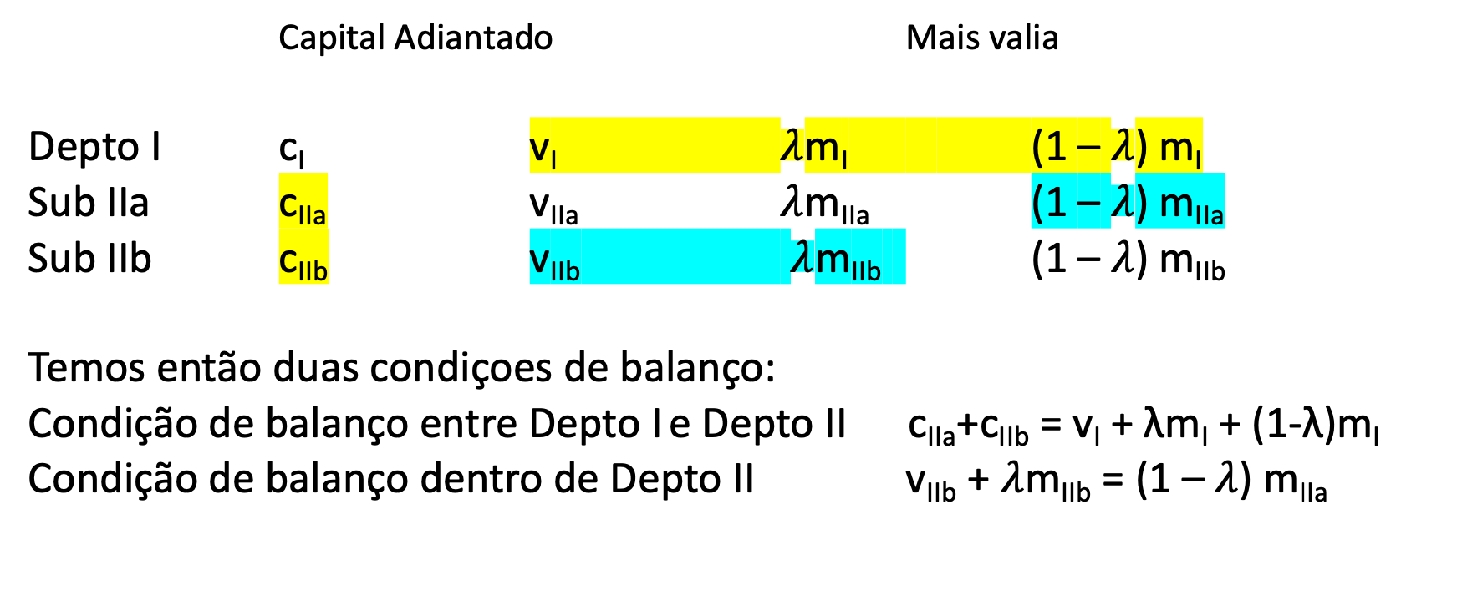
Visualizaçao das duas condições em conjunto
Capital Adiantado Mais valia
Depto I c_{I} v_{I} $λ$m_{I} (1 – $λ$) m_{I}
Sub IIa c_{IIa} v_{IIa} $λ$m_{IIa} (1 – $λ$) m_{IIa}
Sub IIb c_{IIb} v_{IIb} $λ$m_{IIb} (1 – $λ$) m_{IIb}
Temos então duas condiçoes de balanço:
Condição de balanço entre Depto I e Depto II c_{IIa}+c_{IIb} = v_{I} + λm_{I} + (1-λ)m_{I}
Condição de balanço dentro de Depto II v_{IIb} + $λ$m_{IIb} = (1 – $λ$) m_{IIa}

Slide 24
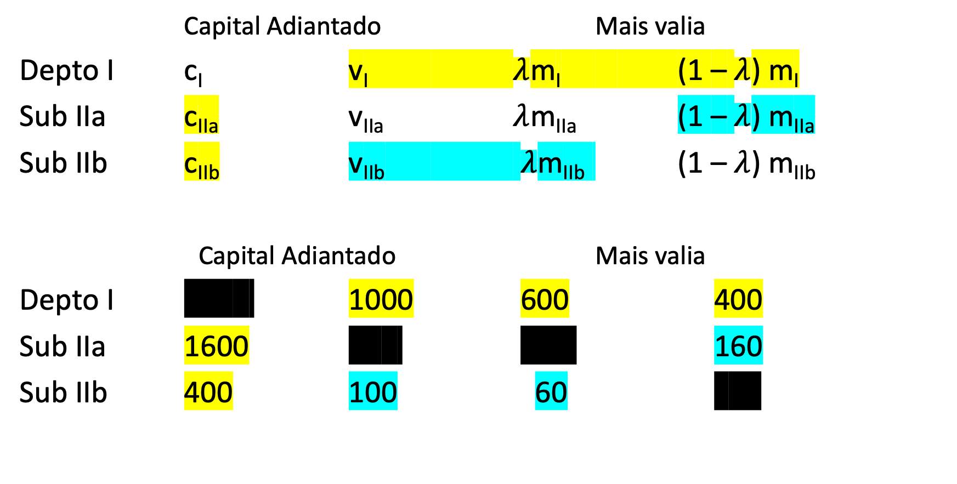
Visualização numérica das duas condições em conjunto
Capital Adiantado Mais valia
Depto I c_{I} v_{I} $λ$m_{I} (1 – $λ$) m_{I}
Sub IIa c_{IIa} v_{IIa} $λ$m_{IIa} (1 – $λ$) m_{IIa}
Sub IIb c_{IIb} v_{IIb} $λ$m_{IIb} (1 – $λ$) m_{IIb}
Capital Adiantado Mais valia
Depto I 4000 1000 600 400
Sub IIa 1600 400 240 160
Sub IIb 400 100 60 40

Slide 25
Condição de balanço entre I e II se divide em duas….
Quando se divide o Depto II em dois subdepartamentos Sub IIa e Sub IIb, o consumo capitalista também se divide entre M_{n} e M_{x}
a condição de balanço c_{II} = v_{I} + m_{I}
se transforma em
c_{IIa}+c_{IIb} = v_{I} + λm_{I} + (1 – λ)m_{I}
que contém duas condições de balanço separadas
c_{IIb} = (1 – λ)m_{I}
c_{IIa} = λm_{I} + v_{I}
Condição geral de balanço da RS entre departamentos I e II são duas!

Slide 26
Condições de balanço e condições de crise
Subcondições da condição geral de balanço entre I e II
c_{IIb} = (1 – λ)m_{I}
c_{IIa} = λm_{I} + v_{I}
Condição de balanço do intercâmbio dentro de DeptoII
v_{IIb} + $λ$m_{IIb} = (1 – $λ$) m_{IIa}
Condições de balanço não são planejadas. Mercado como conjunto de decisões isoladas transforma condições de balanço em possibilidade de desequilíbrio e crises setoriais

Slide 27
Realização do balanço através da circulação monetária
Primeira parte: Realização do balanço entre I e II
$1000 para pagar os salários
Dinheiro disponível nas mãos de Cap_{I}
$1000 para seu gasto de renda
Ponto de partida da circulação monetária:
Adiantamento de v_{I} =1000 e gasto do fundo de consumo de $1000 em 3/5 para M_{n} e 2/5 para M_{x} por parte dos Cap_{I})
« o capital variável tem que ser adiantado em forma de dinheiro em todos os ramos de negócios realizados simultânea e paralelamente, pertençam eles à categoria I ou II » (capitulo XX p.295)

Slide 28
Intercâmbio Depto I com Sub IIa (reposição do capital constante em Sub IIa)
Primeiro ato: Cap_{I} pagam salários de 1000
Segundo ato: Força de trabalho no Depto I usa salário para comprar M_{n}
Terceiro ato: Cap_{IIa} usam os 1000 recebidos das vendas aos trabalhadores para comprar 1000 de MP
(Refluxo de v para as mãos dos Cap_{I} que tem o dinheiro para novamente pagar a FT no próximo ano)
Quarto ato: Cap_{I} usam $600 do seu fundo de consumo para comprar M_{n}
Quinto ato: Cap_{IIa} usam $600 recebidos para comprar $600 de MP com o que terminam reposição do seu capital constante consumido no ano
Intercâmbio Depto I com Sub IIb (reposição do capital constante em Sub IIb)
Quinto ato: Cap_{I} gastam os últimos 2/5 de seu fundo de consumo na compra de M_{x} = 400
Sexto ato: Cap_{IIb} usam 400 recebidos para comprar MP com o que repõem o capital consumido no ano

Slide 29
Segunda parte Realização do balanço entre Sub IIa e Sub IIb
Cap_{IIa} possuem $60 de fundo de consumo
Dinheiro disponível
Cap_{IIb} possuem $100 para pagar sua FT
Primeiro ato: Cap_{IIb} pagam salários dos seus trabalhadores ($100)
Segundo ato: Trabalhadores de IIb compram M_{n} em IIa
Terceiro ato: Cap_{IIa} usam $100 recebidos para comprar M_{x} (com o que os $100 e adiantamento salarial retornam às mãos dos capitalsitas IIb e poderão ser reutilizados para pagar FT no próximo ano
Quarto ato: Cap_{IIa} gastam $60 em M_{x}
Quinto ato: Cap_{IIb} usam os $60 para comprar M_{n} (com o que o fundo de consumo dos Cap_{IIa} retornou e poderá ser utilizado no ano seguinte)

Slide 30
$$Q_{d}=\frac{M∙P}{d_{vc}}$$
Qual foi o montante de valor das mercadorias que circularam entre departamentos e subdepartamentos?
Qual foi a quantidade de dinheiro capaz de efetuar a circulação daquele montante?
Qual foi a velocidade de circulação do dinheiro?
$Q_{d}=\frac{M∙P}{d_{vc}}$ $2160=\frac{4320}{d_{vc}}∴d_{vc}=2$

Slide 31
Resultados da realização do balanço = pressupostos da reprodução são repostos pela circulação do produto
Resultados gerais
Refluxo do dinheiro: Todo o capital variável pago à FT voltou às mãos da classe capitalista. O mesmo ocorreu com seu fundo de consumo. Todo o dinheiro lançado na circulação voltou ao ponto de partida
Reposição do capital constante consumido: Todo o capital constante consumido foi reposto
Reprodução das classes e das relações de classe: A classe capitalista realizou o seu consumo em M_{n} e M_{x}. Os trabalhadores realizaram seu consumo em M_{n} e dependem de nova venda de sua FT
Todo o sistema está pronto para a reprodução do ano produtivo e mais um round de exploração da força de trabalho

Slide 32
Referências
Marx, K. O Capital, Crítica da Economia Política, Livro II, capítulo XX. São Paulo: Abril S.A. Cultural, 1985, 291-356.

